Slide 1
ПРОГРЕСС ПРОЕКТА
AI Object Placer
Рекуррентная нейросеть для распределения объектов на плоскости
LSTM
Pytorch
Tkinter GUI
Excel data
Discrete grid
Fire-safety
5 m road-rule
Артём Титов
Разработка ИИ-решений в индустрии

Slide 2
01
ВВЕДЕНИЕ
Что было и что нужно было сделать
i
В архиве уже было
!
Требовалось по ТЗ
LSTM-модель
✓
Метрика качества со штрафами и бонусами
класс PlacementRNN на PyTorch
Загрузка Excel
✓
Видимая дискретная сетка
3 таблицы: характеристики, расстояния, тех. связи
✓
Объект в 5 м от дороги (строгое условие)
Базовый placer
коллизии, дистанция до дороги, противопожарка
✓
Поддержка кругов и прямоугольников
Минимальный GUI
только размер поля и расстояние до дороги
✓
GUI: пользователь сам добавляет объекты
Streamlit-страница
Исправить накопившиеся баги и сделать «по красоте»
альтернативный веб-интерфейс
✓

Slide 3
02
АРХИТЕКТУРА
Как устроена система
3 Excel-файла
DataLoader
ObjectPlacer
PlacementRNN (LSTM)
Predictor
характеристики · расстояния · тех. связи
проверка категорий, тензоры PyTorch
дискретная сетка, дороги, проверки
hidden-state передаётся между шагами
кандидаты + метрика → лучшая позиция
Tkinter GUI
3 вкладки: Объекты · Дороги · Параметры
Treeview-таблицы с CRUD
Панель метрик: красное / зелёное / итог
Прогресс-бар + лог + обучение в потоке

Slide 4
03
ИСПРАВЛЕНИЕ
Какие баги поймал и починил
BUG 01
Перепутаны оси X и Y
BUG 02
Неверный индекс объекта
БЫЛО
БЫЛО
Circle((y, x), ...) ← рисуется не там
get_object_shape(i) — берёт номер слота
СТАЛО
СТАЛО
Circle((x, y), ...) ← совпадает с placer
placed_objects[i] — берёт реальный объект
BUG 03
LSTM не была рекуррентной
BUG 04
Метрика игнорировала Config
БЫЛО
БЫЛО
hidden state отбрасывался после шага
магические числа (20, 50, 5, 200)
СТАЛО
СТАЛО
hidden передаётся через цикл размещения
константы PENALTY_* / BONUS_* из Config
+ ещё фикс: многострочный f-string в визуализации (требовал Python 3.12) — переписан под Python 3.10+

Slide 5
04
МЕТРИКА
Штрафы и бонусы с разбивкой
ШТРАФЫ
БОНУСЫ
Дороги
ближе 5 м к дороге
Близость к дороге
объект в идеальной полосе
PENALTY_ROAD_VIOLATION
BONUS_ROAD_PROXIMITY
Пож. безопасность
зазор меньше норматива
Компактность
зазор близок к минимуму
PENALTY_FIRE_SAFETY
BONUS_COMPACTNESS
Коллизии
пересечение объектов
Тех. связи
связанные объекты рядом
PENALTY_COLLISION
BONUS_TECH_LINK
ИТОГОВАЯ МЕТРИКА
total = + bonus_road + bonus_compact + bonus_tech
− penalty_road − penalty_fire − penalty_collision

Slide 6
05
ГЕОМЕТРИЯ
Дискретная сетка и правило 5 метров
▦
Дискретная сетка
5
Правило 5 метров от дороги
AREA_SIZE × AREA_SIZE
по умолчанию 100 × 100 м
дорога
GRID_RESOLUTION = 1 м
запретная зона 5 м
одна клетка = 1 квадратный метр
Тензор PyTorch
OK
grid[y, x] хранит состояние клетки
−1 / 0 / idx+1
дорога / свободно / занято объектом
if (d_road − obj_half) < MIN_DIST_TO_ROAD:
return False # объект слишком близко к дороге

Slide 7
06
RNN
Теперь LSTM действительно рекуррентная
Скрытое состояние LSTM передаётся между шагами размещения — сеть «помнит» уже расставленные объекты.
БЫЛО
СТАЛО
for step in placement_order:
features = get_features(step)
# на каждом шаге — заново,
# hidden НЕ сохраняется
pred, _ = model(features)
...
hidden = None
for step in placement_order:
features = get_features(step)
# hidden передаётся
# из шага в шаг
pred, hidden = model(features, hidden)
...
✗ Сеть забывает контекст предыдущих шагов
✓ Решения учитывают всю историю размещения

Slide 8
07
ИНТЕРФЕЙС
Удобный GUI на трёх вкладках
Объекты
Плюс к вкладкам
▤
Treeview со списком, форма «круг / прямоугольник» + L, W, R.
Панель метрик
➕ Добавить ✎ Применить ✖ Удалить ↺ Из Excel
красные штрафы, зелёные бонусы, синий итог
Лог выполнения
что ИИ делает на каждом шаге
Дороги
Прогресс-бар
═
Несколько горизонтальных и вертикальных дорог.
виден ход обучения и размещения
➕ Добавить ✖ Удалить (h = по Y, v = по X)
Поток обучения
GUI не зависает во время train
Параметры
Чек-бокс сетки
можно скрывать дискретную сетку
⚙
Размер поля, ширина дороги, дистанция 5 м, шаг сетки.
Статус ИИ
Все 6 штрафов и бонусов — настраиваемые поля.
обучена / не обучена

Slide 9
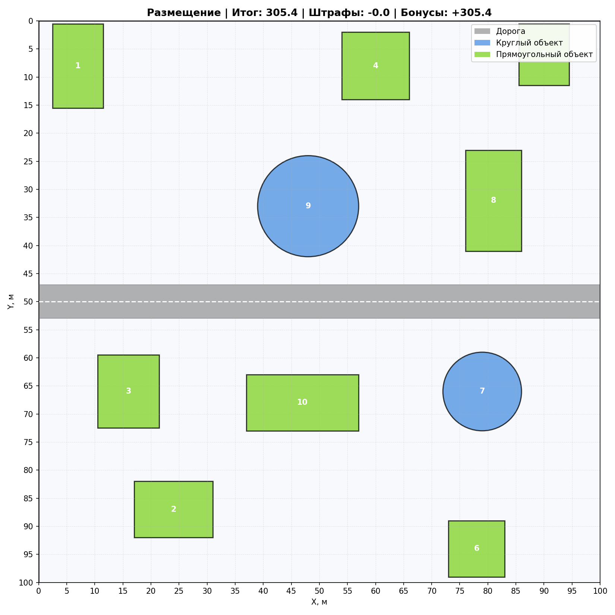
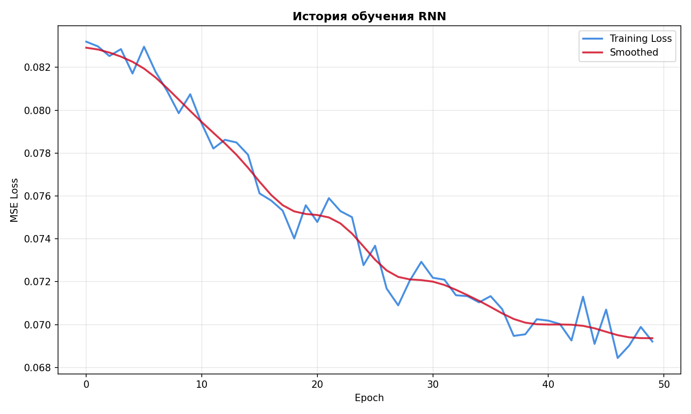
08
РЕЗУЛЬТАТЫ
Что получилось на демо-запуске
10 / 10
объектов размещено
0
нарушений
+305.4
training_history.png — кривая обучения
Из чего собралась метрика
итоговая метрика
+ 75.0
близость к дороге
50
+140.0
компактность
placement_result.png — итоговая раскладка
+ 90.4
технологические связи
эпох обучения
− 0.0
штрафы

Slide 10
ИТОГИ
Артём Титов
Что сделано по техническому заданию
✓
Рекуррентная нейросеть (LSTM с переносом hidden state)
✓
Загрузка обучающих данных из 3 Excel-файлов
✓
Противопожарные расстояния (матрица из таблицы)
✓
Дороги: правило 5 метров — строгая проверка
✓
Дискретная сетка 1 × 1 м с визуализацией
✓
Круги и прямоугольники как типы объектов
✓
Метрики качества: 3 штрафа и 3 бонуса с разбивкой
✓
GUI: пользователь добавляет объекты и дороги сам
ЗАПУСК
python main.py
python main.py --mode train
python main.py --mode predict
GUI (по умолчанию)
обучение из консоли
размещение по сохранённой модели

